Slide 1
Havo Paragraaf 5.1 De renaissance

Slide 2
In deze presentatie leer je:
welk mens- en wereldbeeld ontstond in Italië
hoe kunstenaars de kunst van de klassieke oudheid gingen navolgen
hoe de renaissance werd verspreid
Kenmerkend aspecten:
het veranderende mens- en wereldbeeld van de renaissance en het begin van een nieuwe wetenschappelijke belangstelling
de hernieuwde oriëntatie op het erfgoed van de klassieke oudheid

Slide 3
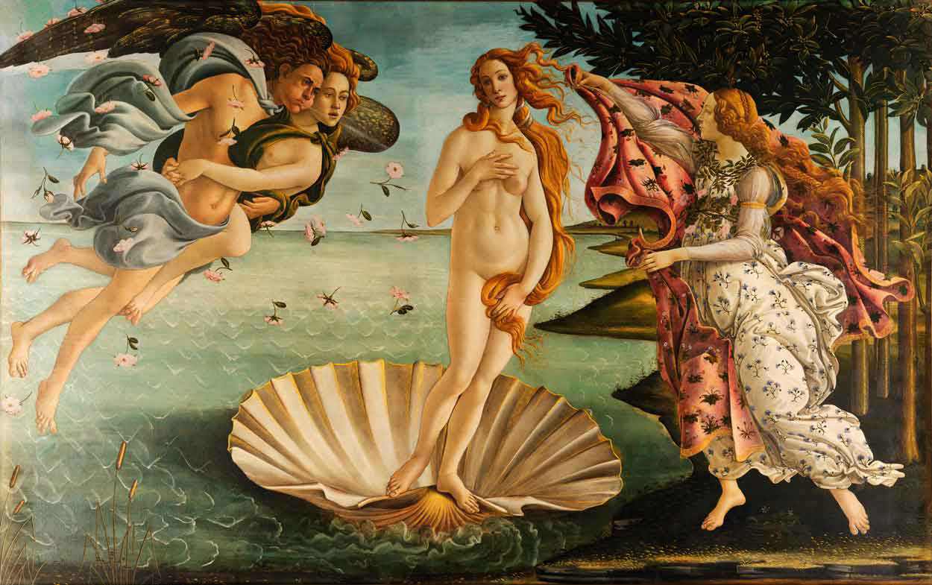
Nieuw mens- en wereldbeeld
De rijke Italiaanse handelaren De Medici en hun kunstenaars kregen een nieuw mens- en wereldbeeld: kijk op het leven van mensen en de wereld om hen heen.
De wereld was Gods schepping en ze geloof-den dat God de mens had uitgekozen om de schepping te vervolmaken. De mens moest de natuur perfectioneren.
De Italiaanse elite had ook belangstelling voor de oudheid, kunstenaars sloten zich daarbij aan.

Slide 4
Navolging van de oudheid 1/2
De Italiaanse kunstenaars bestudeerden het klassieke erfgoed om de klassieke kunst te evenaren en te overtreffen. Ze vonden dat ze dat zo goed deden dat de tijd van de renaissance was aangebroken.
In deze tijd begon ook de vroegmoderne tijd. De eerste eeuw daarvan noemen we de tijd van ontdekkers en hervormers.
Brunelleschi ontwikkelde een nieuwe architec-tuurstijl en was de ontdekker van het perspec-tief. Beeldhouwers en schilders creëerden een verbeterde versie van de natuur waardoor ze als kunstenaars werden gezien.
erfgoed: nalatenschap
renaissance: (wedergeboorte) vernieuwing van de Europese cultuur vanaf omstreeks 1500 met een herboren belangstelling voor de klassieke cultuur
de vroegmoderne tijd: vierde periode 1500-1800
de tijd van ontdekkers en hervormers: vijfde tijdvak (1500-1600)

Slide 5
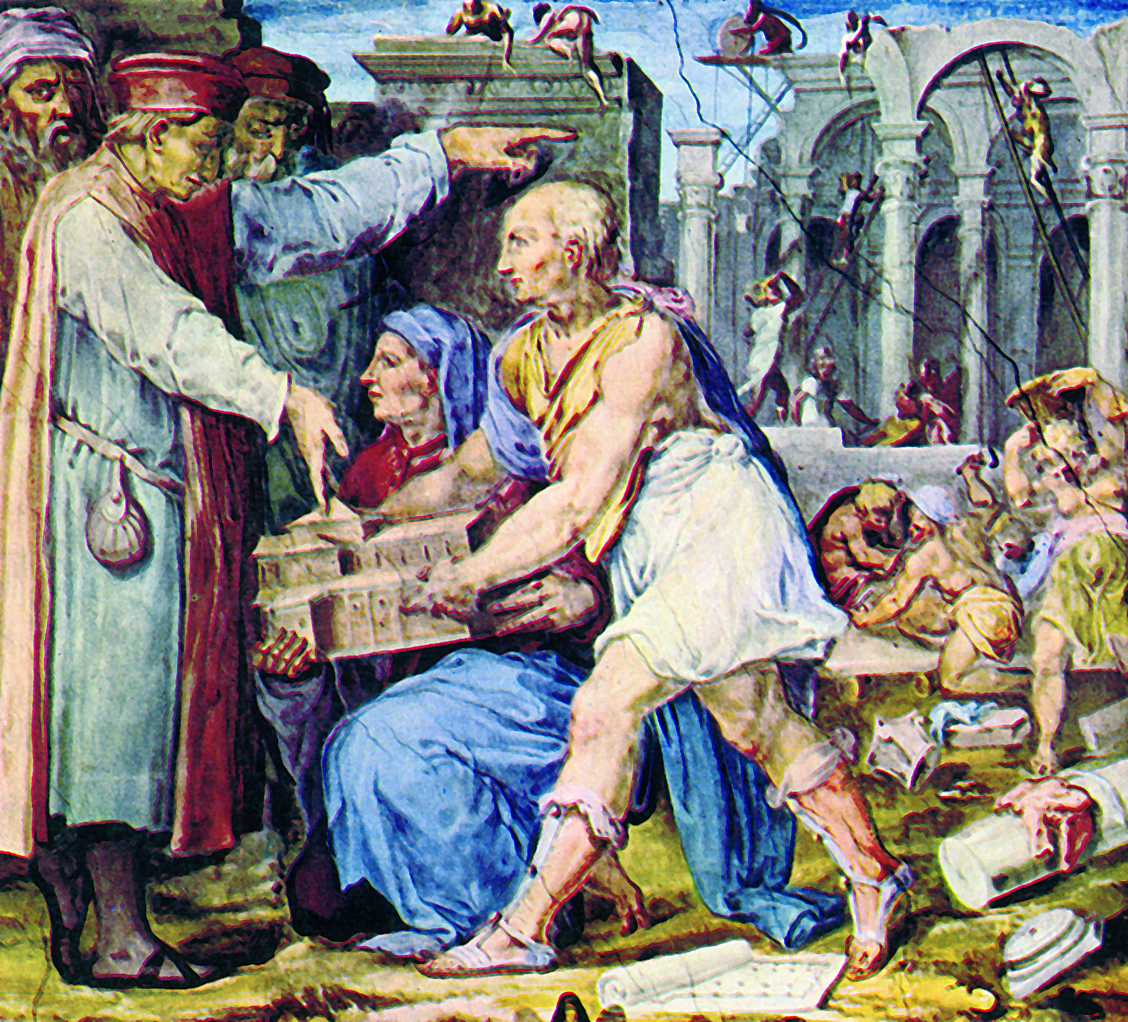
Navolging van de oudheid 2/2
Geleerden gingen eveneens de oudheid bestuderen. Schrijvers en denkers zagen klassieke auteurs als geestverwanten.
Schrijvers en denkers noemden zich humanis-ten: geleerden die vanaf omstreeks 1500 klassieke teksten bestudeerden.
De hernieuwde oriëntatie op het erfgoed van de klassieke oudheid is een kenmerkend aspect van de tijd van ontdekkers en hervormers.

Slide 6
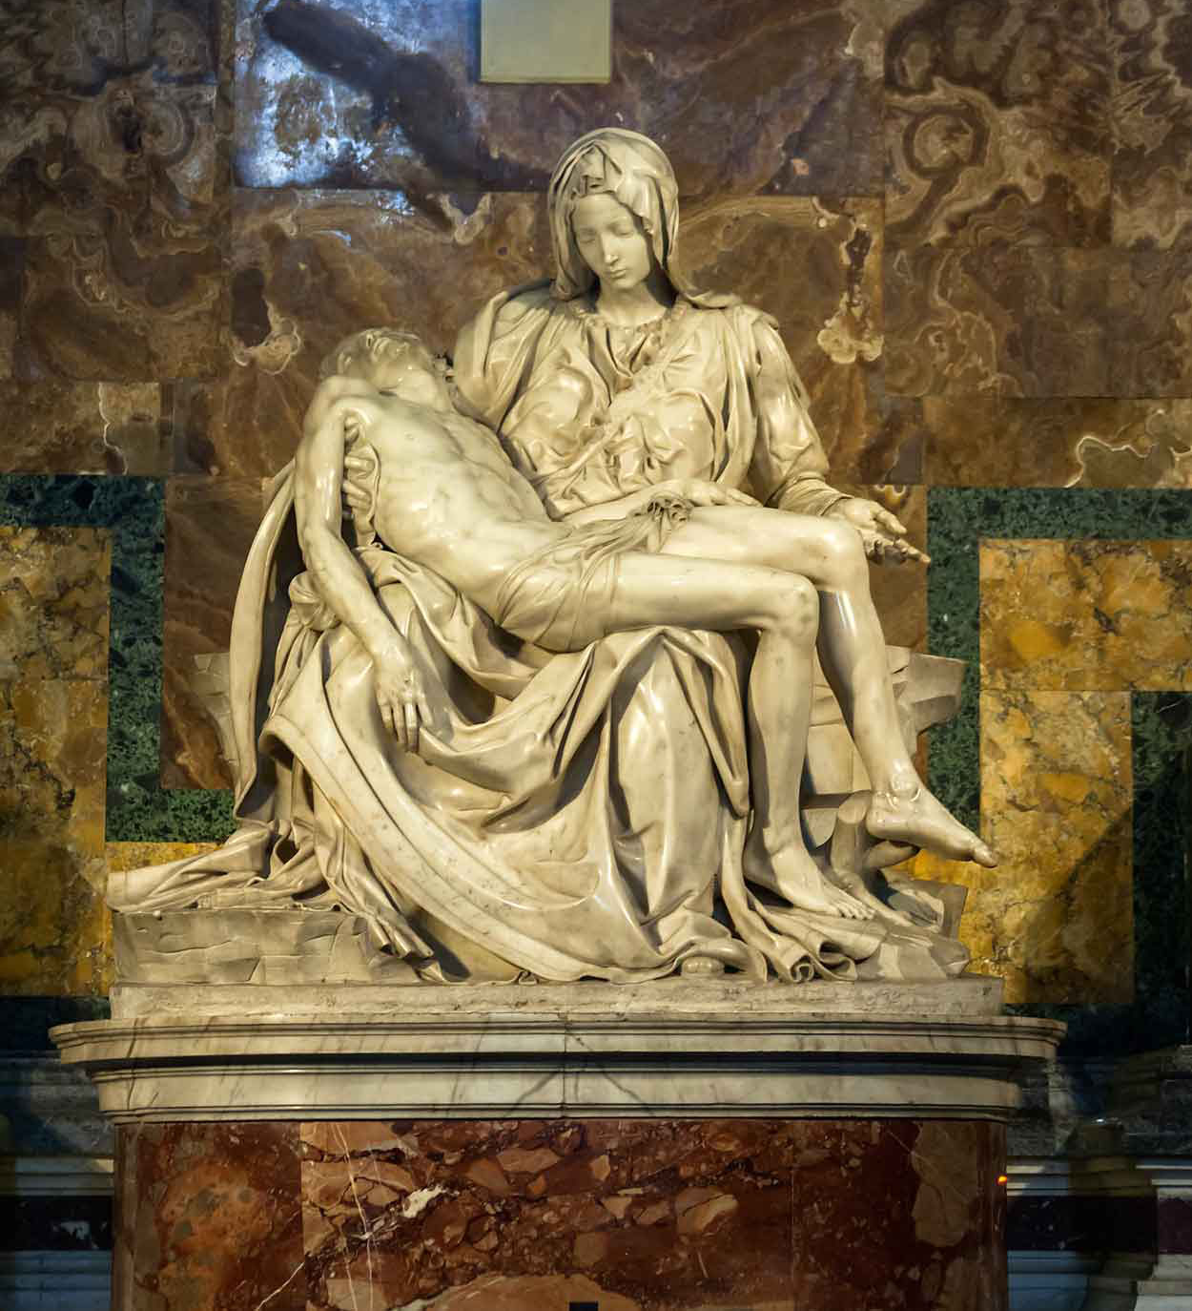
Verspreiding over Europa
In de 16e eeuw werd de renaissance over Europa verspreid. Het ontwikkelde zich daar anders dan in Italië: het richtte zich niet op een klassiek verleden, maar op de wedergeboorte van het oorspronkelijke christendom.
De belangrijkste vertegenwoordiger van dit christelijk humanisme was Erasmus. Hij zocht het zuivere christendom en uitte zijn kritiek op misstanden in het boek Lof der zotheid (1511).
Het veranderende mens- en wereldbeeld van de renaissance en het begin van een nieuwe wetenschappelijke belangstelling is een kenmerkend aspect van de tijd van ontdek-kers en hervormers.

Slide 7
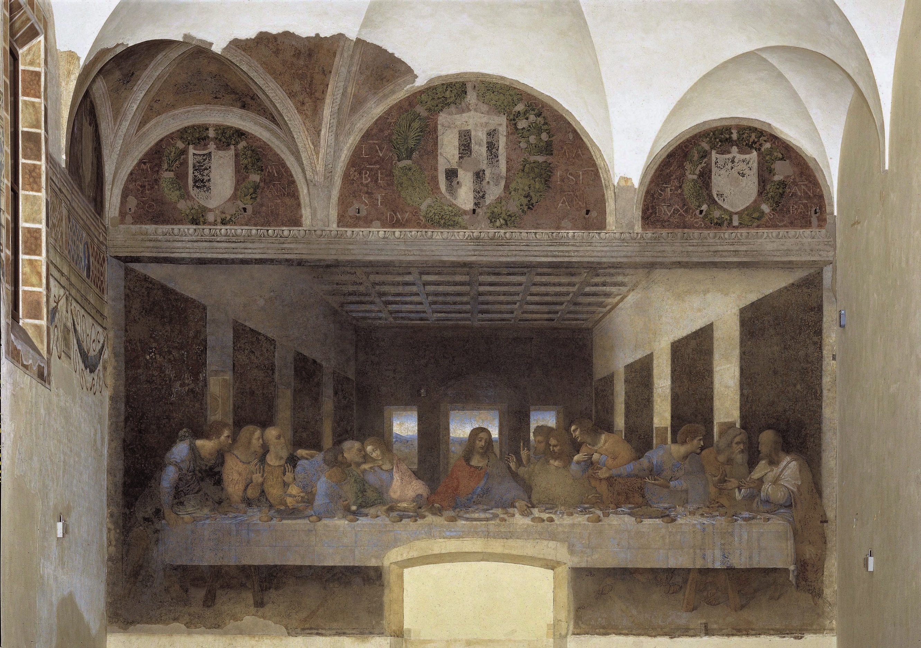
Het laatste avondmaal (Da Vinci, 1498)

